Slide 1
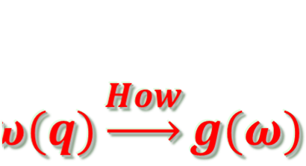
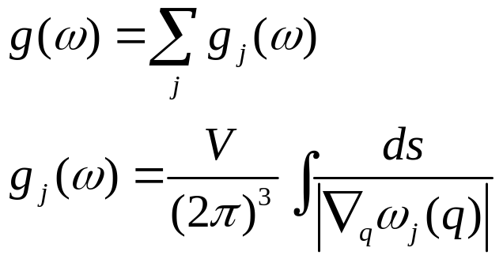

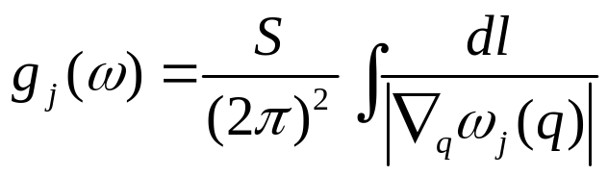
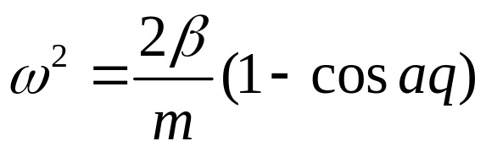
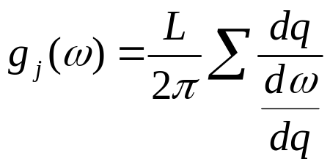
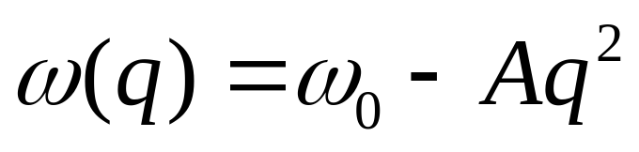
晶格振动模式密度计算
公式法
前提：需要知道ω(q)
(1)德拜模型
（一维、二维、三维）
(2)ω=cq²
（一维、二维、三维）
(3)一维单原子链
(4) P581—3.7

Slide 2
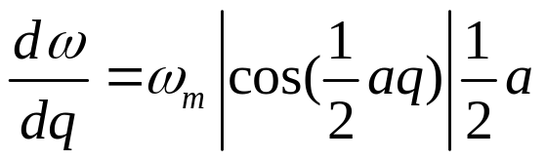
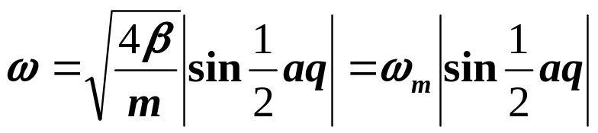
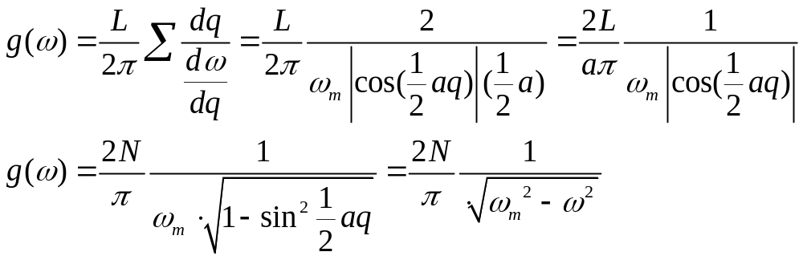
例一、一维单原子链的g(ω)。
已知：L=Na，q分布密度为L/2π；
26/11/7 下午 09:57

Slide 3
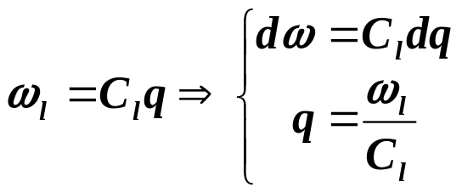
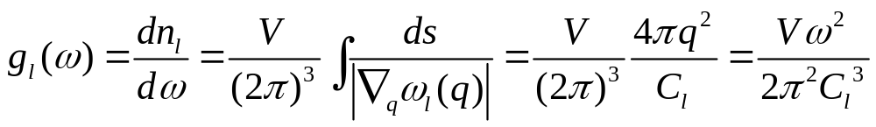

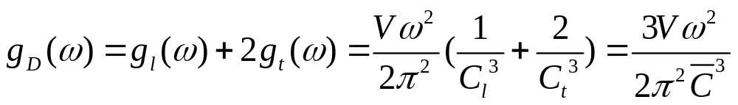
例二、Debye模型的计算
对于Debye模型有：g_{D}(ω)= g_{l}(ω)+2 g_{t}(ω)。
Debye模型的色散关系是：
ω_{l}=C_{l}q; ω_{t}=C_{t}q
26/11/7 下午 09:57

Slide 4
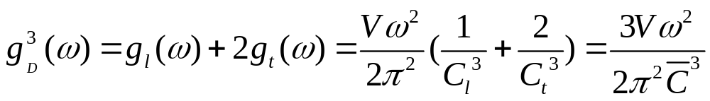
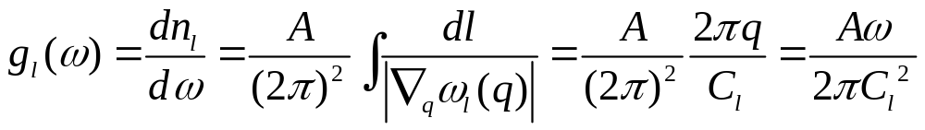
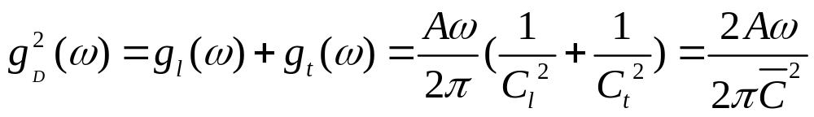
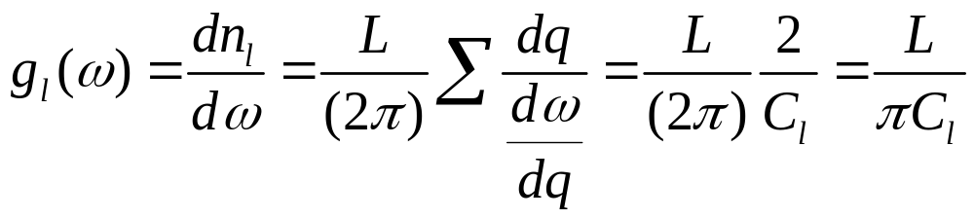
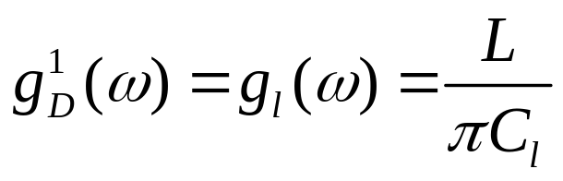
26/11/7 下午 09:57

Slide 5
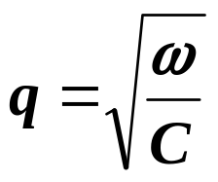
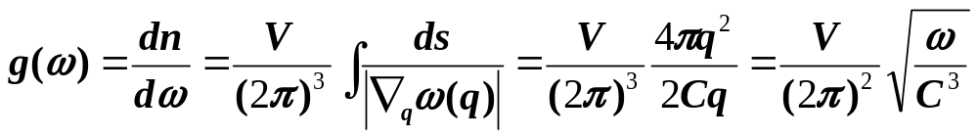

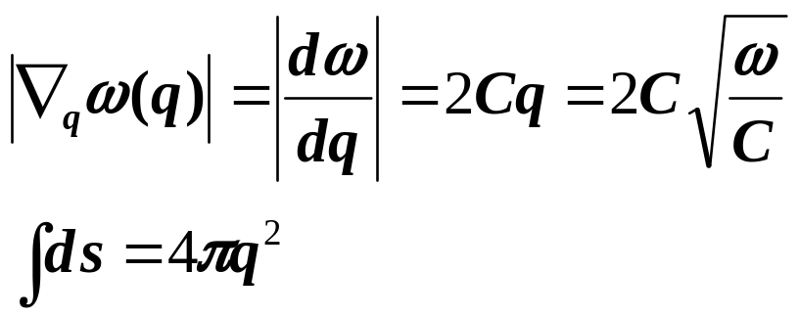



例2、给定ω=Cq²，求一维、二维及三维情况的g(ω)
解：（1）三维情况
q空间的等频面为球面，球半径为
26/11/7 下午 09:57

Slide 6
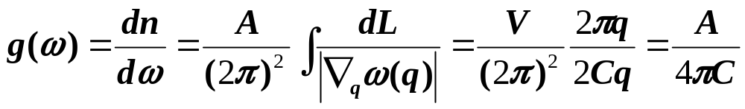

例2
解：（2）二维情况
q空间的等频面为圆形，圆半径为
26/11/7 下午 09:57

Slide 7
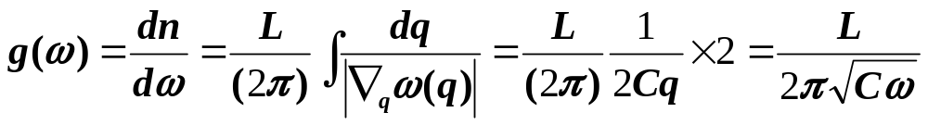
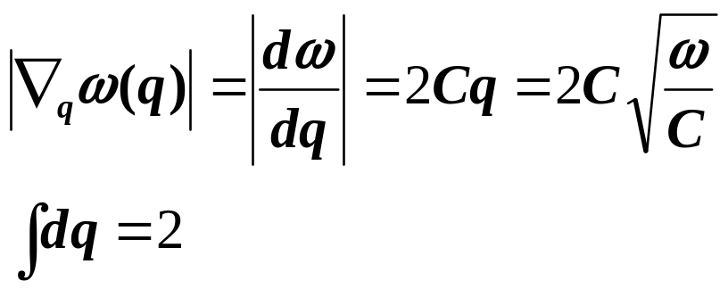


例2
解：（3）一维情况
q空间有两个等频点；
可见，在三维、二维和一维情况下模式密度函数分别与ω的1/2，0，-1/2次方成比例。
26/11/7 下午 09:57

Slide 8
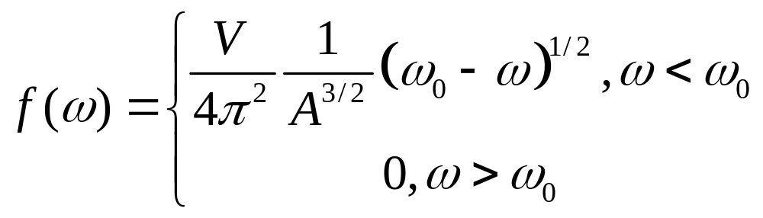
例3:P581—3.7
设三维晶格的光学振动在q=0附近的长波极限有
求证:频率分布函数为
26/11/7 下午 09:57

Slide 9
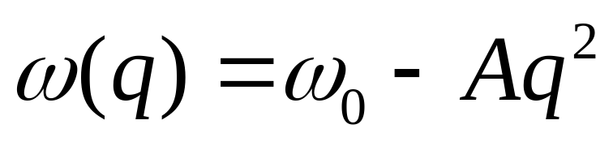
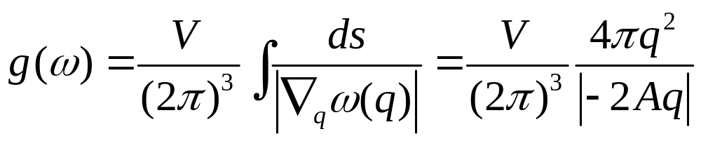
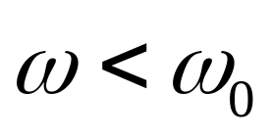
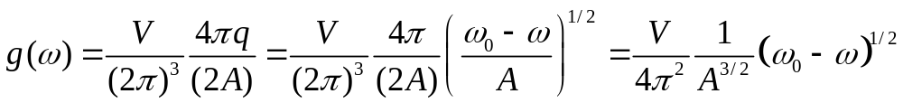
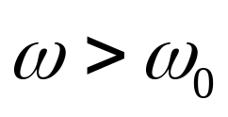
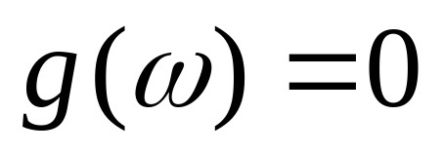
证明:
时
时
26/11/7 下午 09:57

Slide 10
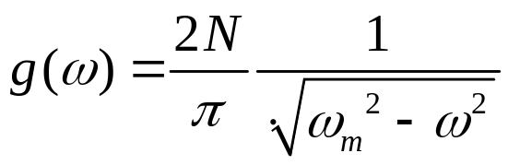
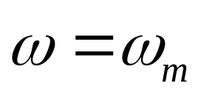
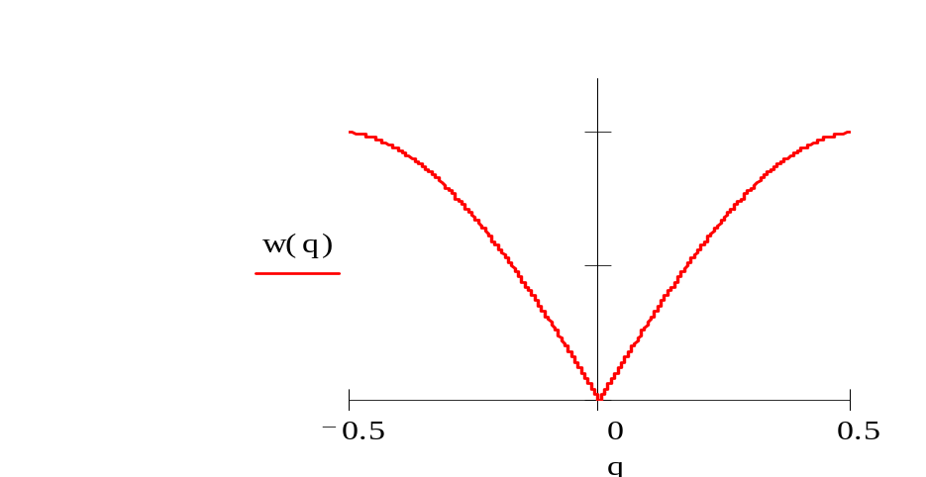
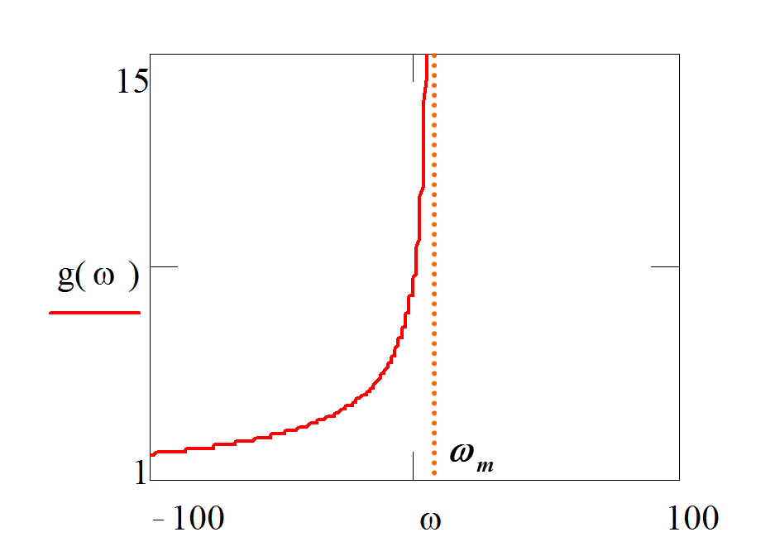
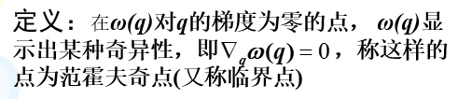
新概念：范霍夫奇点
一维单原子链的g(ω)
当 时,会如何呢?
ω (q)
显然：当ω→ω_{m}时，g(ω) →∞。即ω _{m}为一维单原子情况的范霍夫奇点。

Slide 11
课外作业：利用计算软件，编程序画一维双原子情况的范霍夫奇点及其图谱。
评定原则
(1)利用BB平台网上提交电子版本，须附原程序；
  开放时间：明天到期末考试之前，
  软件： Matlab, Mathmatic,Mathcad,C++等等
(2)期末考试的平时成绩中视完成情况加分1至3分，但平时成绩上限不超过30分。
(3)可顶替平时的2次作业。
(4)该作业自愿完成，自愿提交。
26/11/7 下午 09:57

